Slide 1
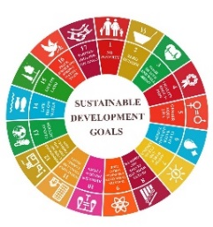
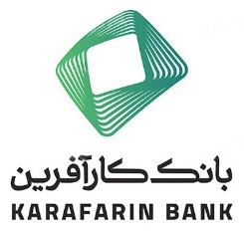
بسمه تعالی تطبیق مقررات دربانك های ایران Compliance in Iranian Banking
شاهین شایان آرانی
آبان ماه 1403
تهران

Slide 2
تطبیق مقررات در بانك های ایران در راستای محقق نمودن راهبری یك پارچه و اهداف توسعه پایدار یا ESG
در جهت برقراری عدالت (Equity)، انصاف (Fairness)، تعادل (Equilibrium)، ثبات (Stability)، تاب پذیری (Resiliency)، حفظ حق و حقوق ذی نفعان (Stakeholder’s Interests) و مهار مخاطرات اخلاقی (Moral Hazards) در نظام های مالی (یا برقراری EFESRSM)، دارا بودن قوانین و مقررات تاثیر گذار (Effective Rules and Regulations) و نظام راهبری (Governance) درون و برون سازمانی موثر و مستقل، بسیار با اهمیت است.
مضافا اینكه، با توجه به حجم بالای تراكنش های مالی و تاثیرگذاری اقتصادی فراگیر نهاد های مالی از قبیل بانك ها، شركت های بیمه و شركت های سرمایه گذاری در بازار های پول و سرمایه، مقوله تطبیق با قوانین و مقررات(Regulatory Compliance) نیز اهمیت ویژه ای در نظام راهبردی (Strategic) و کلان اقتصاد کشور ها پیدا می كند.

Slide 3
تطبیق مقررات در بانك های ایران در راستای محقق نمودن راهبری یك پارچه و اهداف توسعه پایدار یا ESG
لذا، توجه به ساختار راهبری موثر و یك پارچه (Effective Uniform Governance Structure) در نهاد های مالی در جهت ایجاد نظم، انظباط و تطبیق با قوانین و مقررات، رعایت حق و حقوق دینفعان متنوع، و برقراریEFESRSM ، بسیار با اهمیت می گردد.
این اهمیت تا حدی است که نهاد های تنظیم و پیشنهاد کننده قوانین و مقررات مالی بین المللی از قبیل كمیته بانكی بال (Basel Banking Committee)، انجمن بین المللی ناظران بیمه (IAIS) و سازمان بین المللی كمیسیون های اوراق بهادار (IOSCO)، قبل از اجرای قوانین و مقررات پیشنهادی، تاکید بر دارا بودن ساختار راهبری یك پارچه مناسب و پیشنهاد شده در سطح ناظرین نهاد های مالی و نهاد های اجرایی می کنند (Regulatory Governance Structure).

Slide 4
تطبیق مقررات در بانك های ایران در راستای محقق نمودن راهبری یك پارچه و اهداف توسعه پایدار یا ESG
نظام و اصول راهبری یك پارچه شامل فعالیت های هم افزایی محور كمیته های نظارتی زیر مجموعه هیات مدیره و مستقل حسابرسی، ریسك جامع، انطباق، فن آوری و اطلاعات و .... در بستر قواعد و فرهنگ تعریف و مدیریت شده می گردد.
تطبیق با قوانین و مقررات در بانک‌ها شامل انطباق با استانداردهای مختلف در خصوص رعایت حق و حقوق ذی ‌نفعان، رعایت اصول کفایت سرمایه، حجم و نحوه مدیریت نقدینگی، مدیریت و حداقل پوشش مخاطرات مختلف، مبارزه با پولشویی و تامین مالی تروریسم، کنترل‌های داخلی، رعایت ضوابط فن آوری و اطلاعات و غیره می گردد.
در همین راستا، استفاده از تكنولوژی مالی (Fin-Tech) شامل كاربرد هوش مصنوعی (AI)، تکنولوژی تطبیق (Reg-Tech) و تکنولوژی شناسایی جرم (Fincrime-Tech) بر بستر بلاك چین (Blockchain) می تواند بسیار موثر و كارساز باشد.

Slide 5
تطبیق مقررات در بانك های ایران در راستای محقق نمودن راهبری یك پارچه و اهداف توسعه پایدار یا ESG
در صورت عدم برقراری EFESRSM و خاصا مهار مخاطرات اخلاقی و تطبیق با قوانین و مقررات وضع شده در نهادهای مالی و بخصوص در بانك ها، ثبات، پایداری، اعتبار مالی، شهرت یا اعتبار اسمی این نهاد ها تحت تاثیر منفی قرار گرفته و به دلیل افزایش مخاطرات فعالیت ها و بی اعتباری های حاصله، ضرر و زیان های مالی فراوانی می تواند حاصل گردد.
این پدیده عامل مهمی در خدشه دار نمودن اعتبار، ثبات و پایداری و ترویج بحران بی ثباتی و نا اطمینانی یا Crisis of Confidence درنظام پولی و مالی كشورها بوده و می باشد.
با توجه به نظام مالی اسلامی و تاكید بر رعایت ضوابط ویژه در جهت منع ربا، منع غرر، منع فعالیت های فرصت طلبانه و دیگر عملیات حرام، تطبیق با قوانین و مقررات در نهاد های مالی اسلامی و خاصا بانك ها دارای پیچیدگی و ضوابط و ابعاد شرعی مهمی می گردد.

Slide 6
تطبیق مقررات در بانك های ایران در راستای محقق نمودن راهبری یك پارچه و اهداف توسعه پایدار یا ESG
انطباق با قوانین و مقررات تكلیف شده بین المللی و درون كشوری و رعایت ضوابط شرعی در نهاد های مالی اسلامی، مسئولیت و مخاطرات حاصل از عدم انطباق را در این نهاد ها پیچیده تر و با اهمیت تر می كند.
قوانین و مقررات مرتبط با بانك ها در سطح بین المللی توسط كمیته بال و در سطح درون كشوری توسط بانك های مركزی و دیگر نهاد های نظارتی تنظیم و اعلام می گردند.
قوانین و مقررات مرتبط با بانك ها و دیگر نهاد های مالی اسلامی در سطح بین المللی توسط IFSB , AAOIFI و در سطح كشوری توسط شورا ها و كمیته های شرعی تنظیم و اعلام می گردند.

Slide 7
یک پارچگی اصول راهبری
در راستای ایجاد نظام راهبری موثر و یك پارچه، هماهنگ با اساسنامه، و برقراری EFESRSM، تصویب و به اجرا درآوردن نظام نامه و اصول راهبری یك پارچه، شامل نظام نامه یا منشور مدیریت حسابرسی و کنترل های داخلی (در جهت رصد فرآیندهای مدیریتی در راستای تحقق اهداف، استراتژی، برنامه و بودجه)، نظام نامه یا منشور مدیریت ریسک جامع (در جهت رصد و مهار مخاطرات پیش رو مرتبط با اهداف، استراتژی، برنامه و بودجه)، نظام نامه یا منشور مدیریت انطباق (در جهت اطمینان از تطبیق با قوانین و مقررات مختلف و ضوابط شرعی) و .... اهمیت پیدا می کنند.
در همین راستا فرهنگ سازی و ساختار های کلیدی توام با نظام نامه و یا منشورهای مورد نیاز، توسط هیات مدیره با نظارت های لازم و اجرایی توسط مدیر عامل، بستر مناسب را در جهت ایجاد یک پارچگی و اجرای اصول راهبری موثر مهیا خواهد نمود.
شاهین شایان آرانی

Slide 8
تطبیق مقررات در بانك های ایران محقق نمودن راهبری یك پارچه
اساسنامه
نظام راهبری
نظام راهبردی
نظام بودجه بندی و کنترل
کمیته های نظارتی هیات مدیره شامل: کمیته های حسابرسی و کنترل داخلی، ریسک جامع، انطباق، فن آوری و اطلاعات، اعتباری و ......
شاهین شایان آرانی

Slide 9
ESG Centric Economy پایداری اقتصادی بر محور حفظ محیط زیست، تاثیر گذاری اجتماعی و رعایت اصول راهبری
از دید چرخه خلق ارزش در طبیعت
پارادایم گرفتن، تولید، مصرف، دفع و دور
انداختن معنی ندارد و پایدار نیست
طبیعت هیچ چیزی را دور نمی اندازد
بلكه به خود برمی گرداند
لذا خلق ارزش اقتصادی باید چرخشی باشد یا
Circular Economic Value Creation
شاهین شایان آرانی

Slide 10
ESG Centric Economy پایداری اقتصادی بر محور حفظ محیط زیست، تاثیر گذاری اجتماعی و رعایت اصول راهبری
اهداف توسعه پایدار، مجموعه‌ای از ۱۷ هدف بین المللی به هم پیوسته بوده که به ‌منظور ارائه طرحی برای دستیابی به آینده بهتر و پایدارتر برای بشر، طراحی گردیده ‌است. اهداف توسعه پایدار یا Sustainable Development Goals (SDG)، در سال ۲۰۱۵ میلادی توسط 193 عضو سازمان ملل متحد به عنوان یک فراخوان بین المللی در جهت اقدام و حرکت به سوی پایان دادن به فقر، برقراری عدالت اقتصادی، حفاظت از کره زمین و تضمین اینکه تا سال ۲۰۳۰ میلادی همه مردم از صلح، عدالت، حداقل بهداشت و رفاه عمومی برخوردار گردند، تصویب شده است.
شاهین شایان آرانی

Slide 11
ESG Centric Economy پایداری اقتصادی بر محور حفظ محیط زیست، تاثیر گذاری اجتماعی و رعایت اصول راهبری
1) ریشه کن کردن فقر، به فقر در همه اشکالش در همه جا پایان دهیم
2) ریشه کن کردن گرسنگی، گرسنگی را در جهان به صفر برسانیم.
3) سلامتی و تندرستی، تضمین زندگی سالم و ارتقای رفاه برای همه در تمام سنین
4) آموزش با کیفیت، فراهم کردن شرایط آموزش با کیفیت در همه جای دنیا
5) برابری جنسیتی، دستیابی به برابری جنسیتی و توانمندسازی همه زنان و دختران
6) آب سالم و بهداشت، اطمینان از دسترسی به آب و سرویس بهداشتی برای همه
7) انرژی پاک و مقرون به صرفه، اطمینان از دسترسی به انرژی مقرون به صرفه، قابل اتکا، پایدار و مدرن
8) کار شایسته و رشد اقتصادی، ترویج رشد اقتصادی فراگیر و پایدار، اشتغال و کار شایسته برای همه
9) صنعت، نوآوری و زیرساخت، ایجاد زیرساخت های انعطاف پذیر، ترویج صنعتی شدن پایدار و تقویت نوآوری
10) کاهش نابرابری ها، کاهش نابرابری در داخل و بین کشورها
11) شهرها و جوامع پایدار، شهرهای فراگیر، ایمن، انعطاف پذیر و پایدار
12) مصرف و تولید مسئولانه، پیروی از الگوهای مصرف و تولید پایدار
13) اقدام برای تغییرات آب و هوایی، اقدام فوری برای مبارزه با تغییرات آب و هوایی و اثرات آن
14) حفاظت از زندگی زیر آب، حفاظت و استفاده پایدار از اقیانوس‌ها، دریاها و منابع دریایی
15) حفاظت از زندگی در خشکی، مدیریت پایدار جنگل‌ها، مبارزه با بیابان زایی، توقف و معکوس کردن تخریب زمین، توقف از بین رفتن تنوع زیستی
16) صلح، عدالت و نهادهای قوی، ترویج جوامع عادلانه، صلح آمیز و فراگیر
17) مشارکت برای رسیدن به اهداف، احیای مشارکت جهانی برای توسعه پایدار
شاهین شایان آرانی

Slide 12
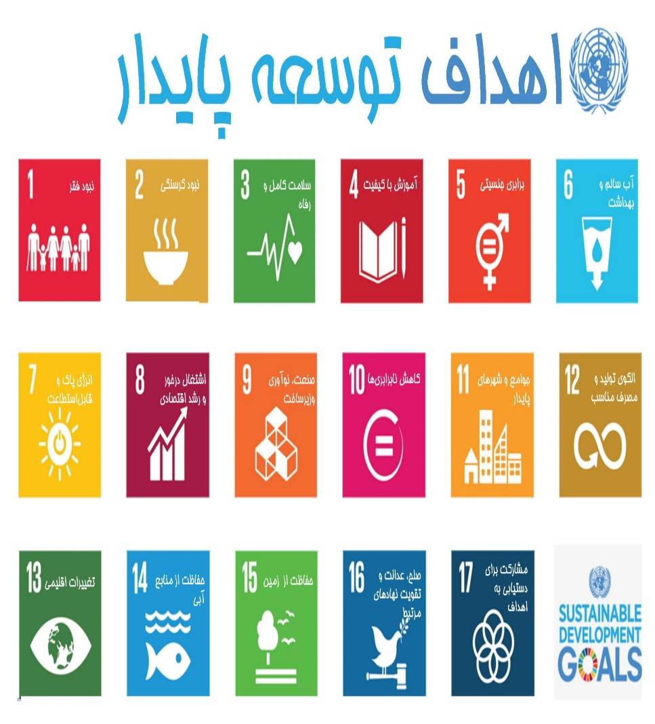
تطبیق مقررات در بانك های ایران در راستای محقق نمودن راهبری یك پارچه و اهداف توسعه پایدار یا ESG
اهداف توسعه پایدار
راهبری یك پارچه
منطبق با ضوابط شرعی
شاهین شایان آرانی

